Slide 1
NoNamio-Game project
Автор: Миронов В.А.

Slide 2
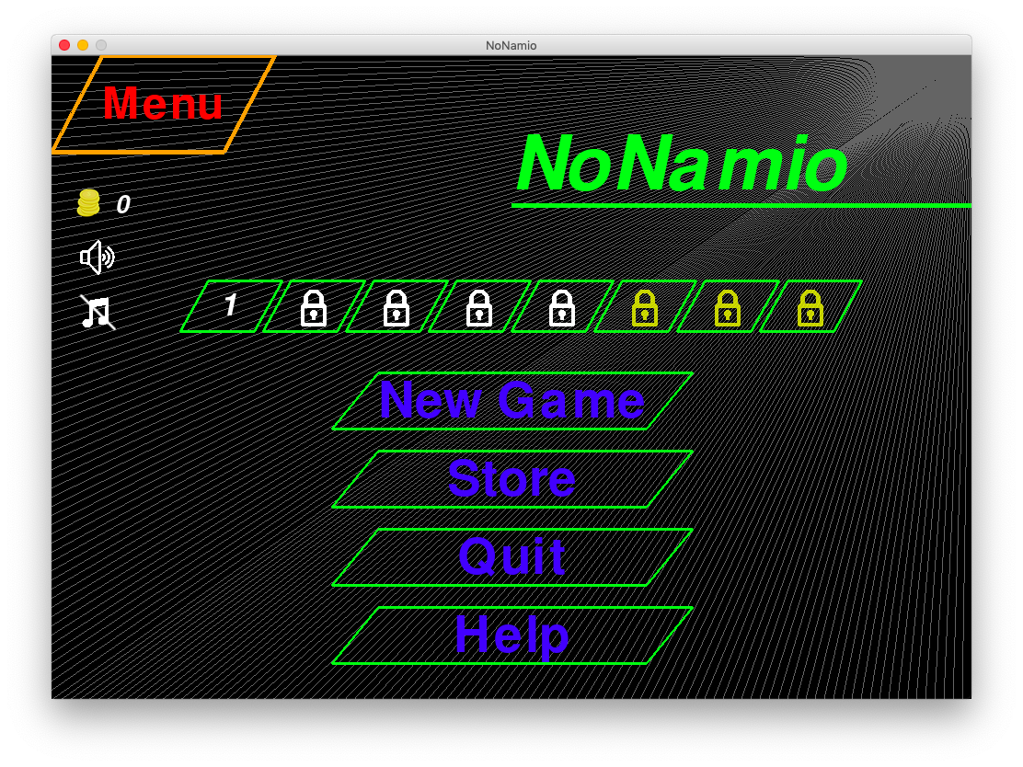
Проект представляет собой упрощенную игру-платформер.

Slide 3
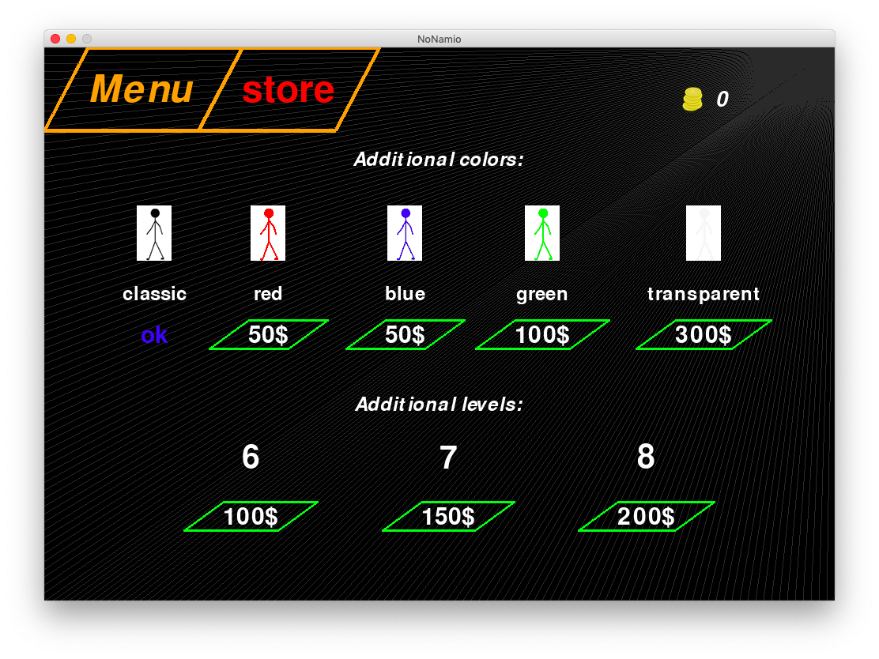

Slide 4
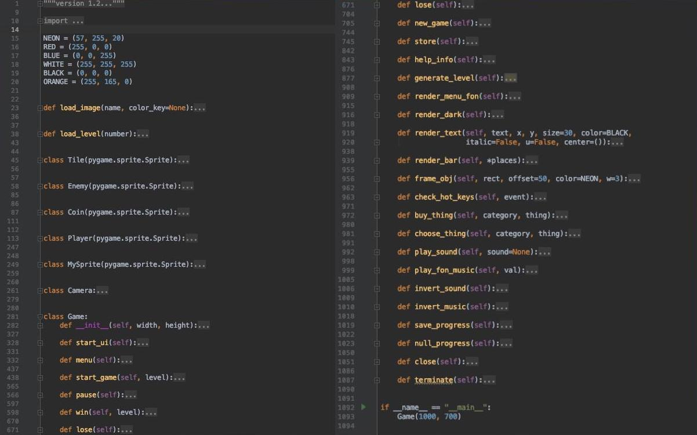
Структура программы
Программный код состоит из основного класса Game и других вспомогательных классов, функций загрузки и цветовых констант.

Slide 5
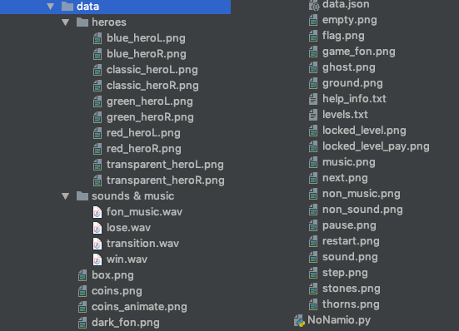
Структура программы
Приложение использует библиотеки pygame, sys, json, random; а также дополнительные файлы, лежащие в директории /data в той же папке.

Slide 6
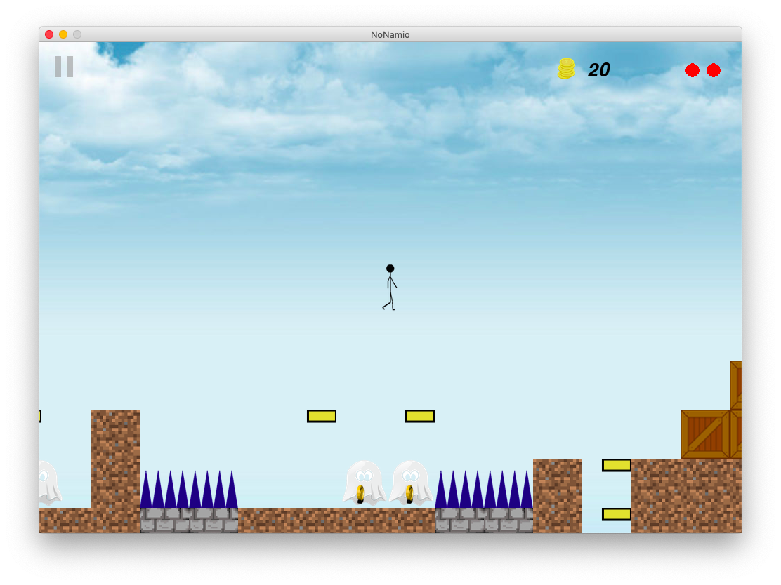
Перспективы развития

Slide 7
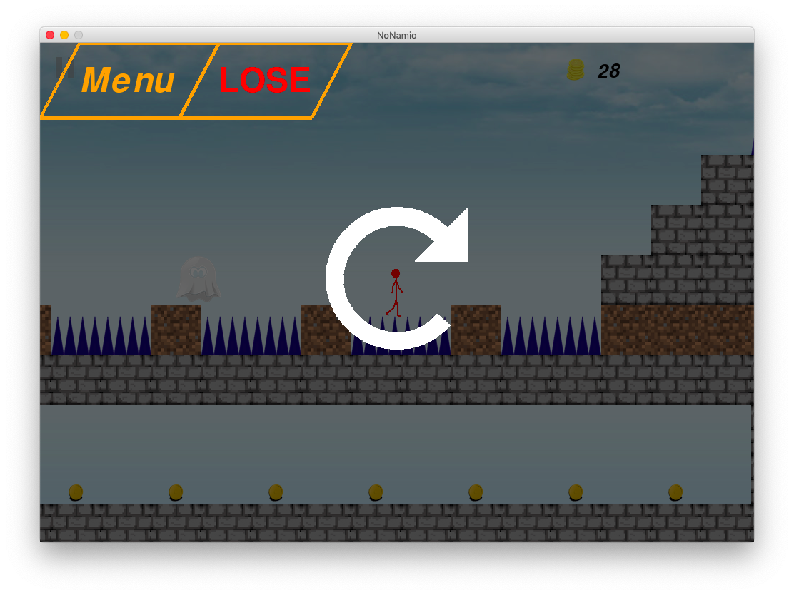
Спасибо за внимание!

